Slide 1

Complicações respiratórias a longo prazo da atresia congênita de esôfago com ou sem fístula traqueoesofágica: uma atualização
Long-term respiratory complications of congenital esophageal atresia with or without tracheoesophageal fistula: an update
T. Kovesi
Children’s Hospital of Eastern Ontario and the University of Ottawa, Ottawa, Ontario, Canada
Diseases of the Esophagus2013;26: 413–416
Apresentação:Priscila Dias Alves
R4 em UTI Pediátrica UTIP
Coordenação: Evely Mirella
www.paulomargtto.com.br
Brasília, 7 de dezembro de 2013
Paulo Roberto Margotto: Neonatologista
Paulo Roberto Margotto
Recurso na Internet [LIS ID: lis-LISBR1.1-20733 ] Idioma: Português

Slide 2
Introdução
Atresia esofágica congênita acompanhada ou não de fístula traqueoesofágica (AE ± FTE) é uma anomalia congênita relativamente comum que apresenta os primeiros sintomas logo após o nascimento.
Apesar do reparo cirúrgico precoce há repercussões tardias respiratórias e gastrointestinais¹.

Slide 3
Anomalias estruturais podem persistir em traquéia e esôfago mesmo após o reparo cirúrgico da AE ± FTE.
Traqueomalácia é comum e pode levar a pneumonias recorrentes.
O plexo mioentérico do esôfago é incompleto e isso leva a peristaltismo reduzido podendo estar associado a doença do refluxo gastroesofágico (DRGE).
Distúrbio de deglutição, DRGE e recorrência da fístula traqueoesofágica podem levar a infecções recorrente do trato respiratório inferior (IRTRI).
Anormalidades da caixa torácica secundárias a toracotomia pode levar a queda na função pulmonar.

Slide 4
Anormalidades Anatômicas
A AE ± FTE frequentemente ocorre como parte da seqência da associação vertebral-anal-cardiac-tracheoesophaeal-renal-limb – VACTERL¹.
Estudos sugerem que malformações pulmonares também podem fazer parte da sequência de VACTERL⁶.
Stark et al⁷, revisaram 28 pacientes com AE ± FTE e malformação pulmonar, sendo que destes 28% apresentam hiploplasia do pulmão direito e 50% aplasia pulmonar.
Janjar et al⁴ relataram 10% de hipoplasia ppulmonar (4/41) pacientes com AE ± FTE.
Oliveira et al⁸ relataram um caso raro de torção pulmonar após o reparo da AE ± FTE.

Slide 5
Uma bolsa em fundo cego de extensão variável é observada por broncoscopia no local anterior da fístula (relatado em 11% dos caso de AE ± FTE por Johnson et al⁹. As complicações relatadas por estes autores foram tosse crônica em 45% dos casos e aprisionamento da cânula de traqueostomia. A média de idade foi de 38 meses.
Kang et al relataram um caso com trissomia do 21 e bronquiectasia que apresentou grande bolsa com copiosa com copiosa quantidade de secreções¹⁰.

Slide 6
Traqueomalácia
Traqueomalácia de significado clínico é comum nestes pacientes com AE ± FTE .
Malmstrim et al² observaram uma incidência de traquemalácia de 78% neste grupo de gravidade variável; 26% destes pacientes necessitaram de aortopexia.
A prevalência de traqueomalácia decresce com a idade (crianças, 29%¹¹;adolescentes,13%⁵; adultos,10%³.
A traqueomalácia associo-se com estenose de esôfago, recorrência da fístula e hérnia de hiato11.
Pcientes com recorrentes sintpmas de traqueomalácia tiveram maiores taxas de IRTRI⁵, diferente de outros autores como Sistonem et al³, embora a história de traqueomalácia associou-se a redução da qualidade de vida (11% versos 6% nos controles).

Slide 7
Infecções de Trato Respiratório Inferior
(IRTRI)
São anormalmente comuns nos pacientes com atresia.
82% das crianças mais velhas tiveram ao menos um episódio de pneumonia².
56% dos adultos apresentaram história de pneumonia prévia e 70% bronquite 9 na população, estas ocorrência estão em 20% e 50%, respectivamente)^{3,12}.
Tosse persistem em 31% (8% no grupo controle)
17% de bronquiectasia, afetando vários lobos¹⁴.

Slide 8
Câncer
Relatos de câncer esofágico.
Paciente de 19anos, com fístula para lobo superior direito, desenvolveu carcinoma de células escamosas traqueal¹⁵.

Slide 9
Asma e Alergias
Essa população tem maior diagnóstico de asma, que pode ser atribuídos as vezes a sintomatologia respiratória de outras causas¹.
Segundo Malstrom et al² 22% destas crianças apresentaram sibilância e o diagnóstico de asma.
Sistonen et al³ observaram que 16% destas crianças tinham diagnóstico de asma versos 6% do grupo controle. No entanto, não houve aumento da prevalência de chiado (37% veros 30% nos controles)

Slide 10
Malstrom et al² relataram 15% dos adolescentes com rinite alérgica e 54% apresentaram um teste alérgico cutâneo positivo ( prick test) .
Sistonen et al³ relataram alergia em 42% ( 11% nos controles), 37% com teste cutâneo para alergia positivo, 20% com níveis elevadas de IgE.
Múltiplos teste cutâneos positivos foram relacionados com sintomatologia respiratória atual e IgE sérica elevada foi relacionada com sintomas atuais e reatividade brônquica³.

Slide 11
Função Pulmonar
Os valores médios dos testes de função pulmonar foram relatados como normais (volume forçado expiratório em 1 segundo-VEF1;capacidade pulmonar total- CPT;capacidade vital forçada-CVF) em crianças e adultos com AE±FTE, porém menores que na população controle.
Banjar et al⁴ relataram menores valores, porém os seus pacientes foram mais graves.
Defeitos restritivos são mais comuns que os obstrutivas^{1,2-4}. Porém não há diferença entre os que necessitaram ou não de cirurgia para DGRE, no entanto, apenas o VEF1 significativamente menor nos primeiros³.
Peetsold et al⁵ não relataram relação entre lesão pleural e capacidade pulmonar total.

Slide 12
Inflamação de vias aéreas e reatividade
A proporção de hiperreatividade brônquica varia com os estudos^{2,3} (vide tabela 1).
Malstorm et al² relataram que a hiperreatividade brônquica(HRB) com base nos testes de histamina foi comum porém não associada com traqueomalácia, testes cutâneos para alergia, número de pneumonias, e asma.
Em adultos, houve menor associação entre AE±FTE com HRB e associou-se com com atopia cutânea e sintomas respiratórios recorrentes³.

Slide 13
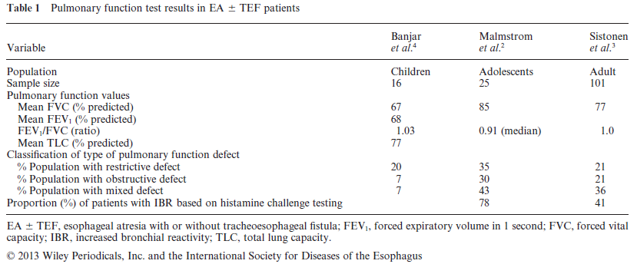

Slide 14
Níveis elevados de óxido nítrico (NO) expirado (FE_{NO}) apesar da mediana ter sido normal (9.6partes por bilhão)².
Níveis elevados de FE_{NO} são associados com testes cutâneos positivos².
Em adultos com AE±FTE, 11% apresentaram elevado níveis de FE_{NO} e valores elevados não se associaram sintomas recorrentes, atopia, HRB ou anormalidades na função pulmonar³.
Em uma série de biópsias brônquicas (31 crianças com AE±FTE) foi observado leve espessamento da membrana basal reticular e aumentou com a idade, parecendo ser mais devido ao crescimento do que inflamação². A histologia foi compatível com bronquite em 79% dos casos².
A anormalidades não pareceram ser consistentes com asma e não progrediu com o tempo, a despeito doe sintomas gastrintestinais e respiratórios².
Nem o infiltrado inflamatório, histologia ou o espessamento da da membrana basal se correlacionaram significativamente com os sintomas gastrintestinais e respiratórios,e com apresença de atopia, resultados de biópsia de esôfago, mudanças nas funções pulmonares, HRB, concentrações de FE_{NO} ou o diagnóstico de asma².

Slide 15
Tolerância ao exercício
Teste de esforço não teve diferença entre pacientes com AE±FTE que apresentaram-se com ou sem DRGE requerendo cirurgia, e não houve diferença dos controles com DRGE, após a correção para a atopia e nível de atividade⁵.
O consumo máximo de oxigênio foi anormal em somente um paciente com AE±FTE⁵.

Slide 16
Conclusão
Morbidade respiratória aumentada nesses pacientes (sintomas e função pulmonar anormal) é comum nos pacientes com AE±FTE mas costuma diminuir com o tempo.
Sintomas respiratórios em pacientes mais velhos são compatíveis com atopia apesar das biópsias e níveis de óxido nítrico expirado diferem da asma típica.
A detecção precoce e o manuseio da aspiração e outras causas de infecções do trato respiratório inferior nesta população pode ser importante na prevenção de piora da função pulmonar e sérias complicações a longo prazo¹⁶, incluindo bronquiectasias e câncer respiratório.

Slide 17
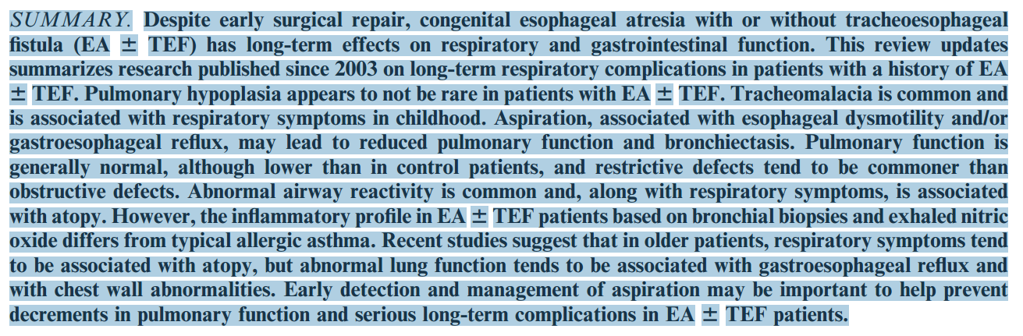

Slide 18
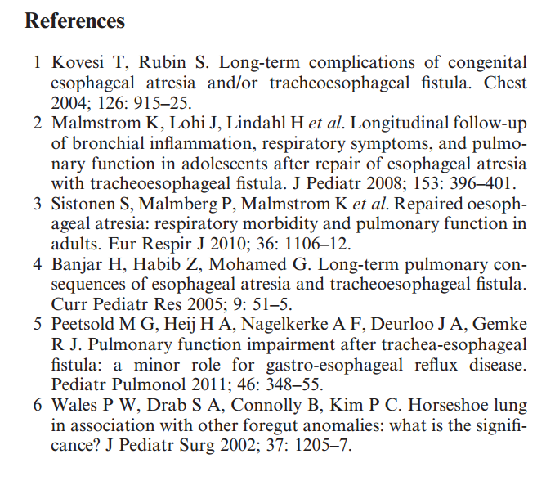

Slide 19
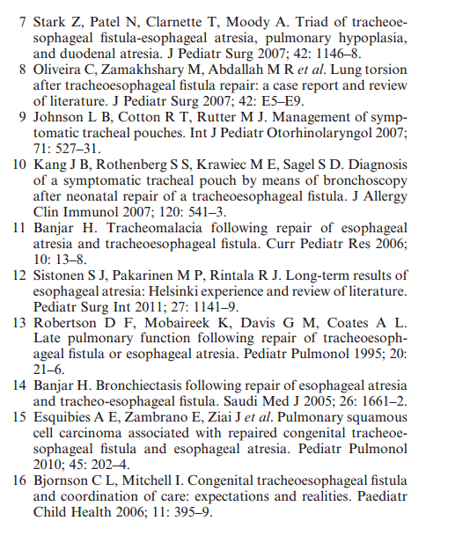

Slide 20
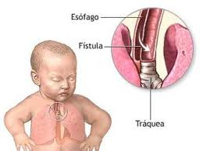
Nota do Editor do site, Dr. Paulo R. Margotto
Consultem também!
ESTUDANDO JUNTOS
AQUI E AGORA!

Slide 21
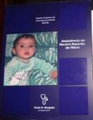
Atresia de esôfago | Jaisa Maria Magalhães de Moura
Capítulo do Livro Assistência ao Recém-Nascido de Risco, ESCS, Brasília, 3ª Edição, 2013
Complicações no pós-operatório:
Complicações precoces:
Fístula da anastomose esofágica (15 a 20%) – a maioria fecha espontaneamente.
Fístula traqueal (rara) – drenagem com aspiração ou reoperação.
Complicações tardias:
Estenose da anastomose (40%) – dilatações endoscópicas
Refluxo gastro-esofágico (60 a 80%) destes (30 a 40%) são submetidos á fundoplicatura
Alterações do peristaltismo esofágico
Traqueomalácia (5% dos casos) estridor/cianose – geralmente se resolve entre 2 e 4 meses de idade.
Sintomas respiratórios até os primeiros 5 anos de idade.

Slide 22
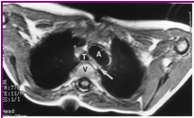
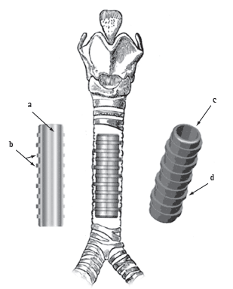
Complicações a longo prazo da atresia de esôfago e /ou fístula traqueoesofágica Autor(es): Thomas Kovesi, Steven Rubin. Apresentação: Marília Aires
Complicações do trato respiratório
Ocorrência freqüente – 46% dos pacientes
19% pneumonia
10% aspiração
13% tosse, sibilância e cianose
Em 74% dos casos, sintomas são devido a DRGE, 13% a traqueomalácea, 10% a estenose e 13% a FTE recorrentes
38% de internação nos primeiros 10 anos de vida e 1,5% acima de 18 anos
Traqueomalácia:
  Presente em 75% dos pacientes:
  Clinicamente significante em 10 a 20% deles.
  Incidência reduz com a idade
  Mais comum no terço inferior da traquéia
  Sintomas:
    Tosse isolada : mais freqüente
    Estridor expiratório ou bifásico
    Dispnéia durante alimentação – esôfago comprime traquéia
    Cianose e apneia após choro intenso
  Tratamento de casos graves:
    Aortopexia: 35 a 88% de sucesso
    Stent traqueal – ainda em estudo
    Traqueostomia
    Ventilação com pressão positiva
Aortopexia
Stent traqueal

Slide 23
Sibilância/ hiperreatividade brônquica
  Hiperreatividade em 33 a 55% ( com resposta positiva a histamina e methacolina)- com e sem significado clínico
  Sibilância em 43% dos casos
    2/3 deles com diagnóstico de asma
    Porem só 25% dos pacientes com diagnóstico de asma tinham resposta a broncodilatadores.
  Lesões estruturais em vias respiratórias e não somente atopia
  tratamento errôneo

Slide 24
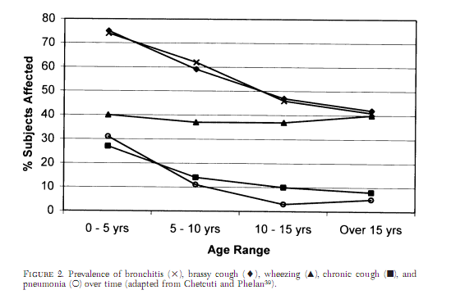

Slide 25
Função pulmonar:
  Espirometria anormal em 56% das crianças:
  38% com aumento de resistência de vias aéreas
  19% com diminuição do volume expiratório
  Função pulmonar tende a normalizar com o crescimento
  Espirometria de adultos: normal ou pouco alteradas
  Alterações mais associadas a presença de DRGE ou pneumonias de repetição na infância

Slide 26
Alterações de caixa torácica
  16% assimetria de parede anterior
  4% de escoliose + deformidade de parede
  6% de escoliose isolada
  19% associação com alterações vertebrais congênitas
  Incidência proporcional ao número de toracotomias realizadas
  Escoliose: pode alterar função pulmonar

Slide 27
Atresia de esôfago Autor(es): L. Spitz. Apresentação: Érica Cruz
Complicações Tardias:
Traqueomalácia:
Incidência: 5% dos casos;
Causa: fraqueza estrutural da parede da traquéia (deficiência de cartilagem) – colapso das VAS durante expiração;
Clínica: estridor progressivo levando à cianose/apnéia;
Diagnóstico: radiografia lateral do tórax. Broncoscopia (o melhor): colapso ântero- posterior;
Tratamento: aortopexia.

Slide 28
Refluxo Gastro-Esofágico (RGE):
Incidência: 40% dos casos (50% requer cirurgia anti-refluxo);
Clínica: Vômitos; Sintomas Respiratórios (aspiração); Esofagite Péptica (estenose/úlcera);
Tratamento: Estenose responde à cirurgia.

Slide 29
Desordens da Motilidade:
Ocorre principalmente no esôfago distal;
Contribui para problemas na deglutição (anos);
Obstrução por alimentos sólidos pode ocorrer na ausência de uma estenose anatômica somente por conta da motilidade anormal!

Slide 30
Crescimento:
Tendência dos sobreviventes em permanecer nos percentis mais baixos de peso:
Desaparece no adulto e não é estatisticamente significativo!

Slide 31
Estômago pequeno/ausente no US pré-natal podem ser indicativos de atresia esofágica, especialmente associados com polidrâmnio;
Anomalias associadas estão presentes em 50% dos casos: defeitos cardíacos são os mais comuns;
Fatores de risco para morbidade incluem: muito baixo peso (< 1500g) e anomalias cardíacas maiores;
Complicações precoces incluem: deiscências, estenoses e fístula recorrente;
Complicações tardias incluem: traqueomalácia e RGE.

